Slide 1
מערכת שידורים לאומית

Slide 2
מלכים א פרק א פסוק כ"ח-סוף פרק ב
צוואות וגורלות?!
תנ"ך ממלכתי, שכבה ח
שם המורה: הלנה ממן

Slide 3
מה למדנו?
תכניתם של נתן ובת שבע כדי להשיג את מטרתם, ששלמה ימלוך
בחירת דויד בשלמה כמלך ולא באדוניה
המלכת שלמה

Slide 4
מה נלמד היום?
נשיב על השאלה, ששאלנו בשיעור הקודם
מהי תגובת מחנה אדוניה להמלכת שלמה?
מהו גורלו של אדוניה?
מה ציווה דויד את שלמה בצוואתו?
האם שלמה קיים את צוואת דויד במלואה?

Slide 5
צוואת דויד לשלמה וחיסול חשבונות, על שום מה?
צוואת דויד , מלכים א פרק א פסוק כ"ח-סוף פרק ב

Slide 6
כיצד הגיבו במחנה אדוניה על הבשורה בנוגע להמלכת שלמה?

Slide 7
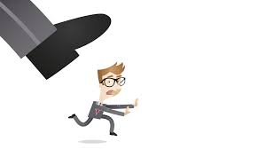
איך הגיבו הקרואים(= האורחים)?
"מא וַיִּשְׁמַע אֲדֹנִיָּהוּ, וְכָל-הַקְּרֻאִים אֲשֶׁר אִתּוֹ, וְהֵם, כִּלּוּ לֶאֱכֹל; וַיִּשְׁמַע יוֹאָב, אֶת-קוֹל הַשּׁוֹפָר, וַיֹּאמֶר, מַדּוּעַ קוֹל-הַקִּרְיָה הוֹמָה... מג וַיַּעַן, יוֹנָתָן, וַיֹּאמֶר, לַאֲדֹנִיָּהוּ: אֲבָל, אֲדֹנֵינוּ הַמֶּלֶךְ-דָּוִד הִמְלִיךְ אֶת-שְׁלֹמֹה. ... מו וְגַם יָשַׁב שְׁלֹמֹה, עַל כִּסֵּא הַמְּלוּכָה....
מט וַיֶּחֶרְדוּ, וַיָּקֻמוּ, כָּל-הַקְּרֻאִים אֲשֶׁר לַאֲדֹנִיָּהוּ; וַיֵּלְכוּ, אִישׁ לְדַרְכּוֹ"
(פרק א פסוקים מ"א-מ"ט)

Slide 8
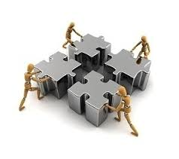
הקרואים - חברות שאינה תלויה בדבר או אינטרס?
נטשו את אדוניה
"מט וַיֶּחֶרְדוּ, וַיָּקֻמוּ, כָּל-הַקְּרֻאִים אֲשֶׁר לַאֲדֹנִיָּהוּ; וַיֵּלְכוּ, אִישׁ לְדַרְכּוֹ"
(פסוק מ"ט)
השינוי ביחסם של הקרואים לאדוניה
בפרק א פסוק ט ובפסוק מ"א- הגיעו לסעודת ההמלכה והביעו תמיכה באדוניה
- " וַיִּזְבַּח אֲדֹנִיָּהוּ, צֹאן וּבָקָר וּמְרִיא, עִם אֶבֶן הַזֹּחֶלֶת, אֲשֶׁר-אֵצֶל עֵין רֹגֵל; וַיִּקְרָא, אֶת-כָּל-אֶחָיו בְּנֵי הַמֶּלֶךְ, וּלְכָל-אַנְשֵׁי יְהוּדָה, עַבְדֵי הַמֶּלֶךְ" - " וַיִּשְׁמַע אֲדֹנִיָּהוּ, וְכָל-הַקְּרֻאִים אֲשֶׁר אִתּוֹ... " (פרק א פסוק מ"א)

Slide 9
לפני (פסוקים ט, מ"א):
יחסם של הקרואים לאדוניה
קבלת ההזמנה לסעודה והבעת תמיכה
האירוע שהוביל לשינוי (פסוקים מ"ג-מ"ו):
הבשורה על המלכת שלמה
למחשבה ולדיון:
מהי חברות אמתית? והאם הקרואים התנהגו בנאמנות וחברות?
אחרי (פסוק מ"ט):
נטישת אדוניה באמצע הסעודה

Slide 10
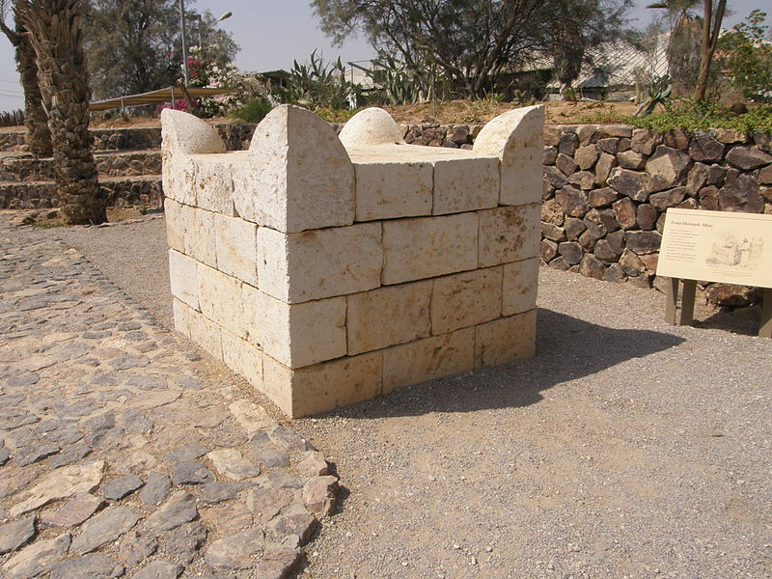
ואיך אדוניה הגיב?
" וַאֲדֹנִיָּהוּ, יָרֵא מִפְּנֵי שְׁלֹמֹה; וַיָּקָם וַיֵּלֶךְ, וַיַּחֲזֵק בְּקַרְנוֹת הַמִּזְבֵּחַ"
(פסוק נ')
בימינו
"אָחַז בְּקַרְנוֹת הַמִּזְבֵּחַ" = לא קיבל עליו את הדין.
סרב להכיר בעונש

Slide 11
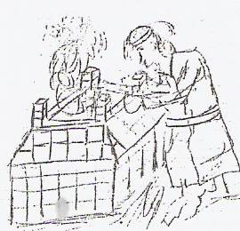
האם שלמה התכוון להרוג את אדוניה?
"נב וַיֹּאמֶר שְׁלֹמֹה--אִם יִהְיֶה לְבֶן-חַיִל, לֹא-יִפֹּל מִשַּׂעֲרָתוֹ אָרְצָה; וְאִם-רָעָה תִמָּצֵא-בוֹ, וָמֵת. נג וַיִּשְׁלַח הַמֶּלֶךְ שְׁלֹמֹה, וַיּוֹרִדֻהוּ מֵעַל הַמִּזְבֵּחַ, וַיָּבֹא, וַיִּשְׁתַּחוּ לַמֶּלֶךְ שְׁלֹמֹה; וַיֹּאמֶר-לוֹ שְׁלֹמֹה, לֵךְ לְבֵיתֶךָ" (פרק א פסוקים נ"ב-נ"ג)
שלמה אומר לאדוניה שאם יהיה נאמן לו, יישאר בחיים, אך אם יימצא שחטא, יומת

Slide 12
מדוע בסופו של דבר הורג שלמה את אדוניה?
"יג וַיָּבֹא אֲדֹנִיָּהוּ בֶן-חַגִּית, אֶל-בַּת-שֶׁבַע אֵם-שְׁלֹמֹה ...יז וַיֹּאמֶר, אִמְרִי-נָא לִשְׁלֹמֹה הַמֶּלֶךְ וְיִתֶּן-לִי אֶת-אֲבִישַׁג הַשּׁוּנַמִּית, לְאִשָּׁה. יח וַתֹּאמֶר בַּת-שֶׁבַע, טוֹב; אָנֹכִי, אֲדַבֵּר עָלֶיךָ אֶל-הַמֶּלֶךְ. יט וַתָּבֹא בַת-שֶׁבַע אֶל-הַמֶּלֶךְ שְׁלֹמֹה...כא וַתֹּאמֶר, יֻתַּן אֶת-אֲבִישַׁג הַשֻּׁנַמִּית, לַאֲדֹנִיָּהוּ אָחִיךָ, לְאִשָּׁה?...
כג וַיִּשָּׁבַע הַמֶּלֶךְ שְׁלֹמֹה בַּיהוָה לֵאמֹר:... כִּי הַיּוֹם, יוּמַת אֲדֹנִיָּהוּ
כה וַיִּשְׁלַח הַמֶּלֶךְ שְׁלֹמֹה, בְּיַד בְּנָיָהוּ בֶן-יְהוֹיָדָע; וַיִּפְגַּע-בּוֹ, וַיָּמֹת. "
(פרק ב פסוקים י"ג-כ"ה)

Slide 13
לדעתכם, האם אדוניה עבר גבול או שלמה חיפש אותו?

Slide 14
הפסקה

Slide 15
האם אדוניה עבר גבול או שלמה חיפש אותו?
שלמה ראה בבקשת אדוניה להינשא לאבישג, לפילגשו של אביו דויד, חוצפה ויוהרה
ייתכן ועבור שלמה זו הייתה הזדמנות להרוג את אדוניה ולהעיפו מהבמה המלכותית כי היווה איום עבורו.

Slide 16
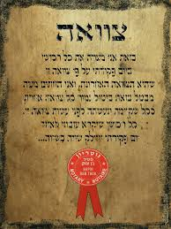
צוואת דויד לשלמה
מהי צוואה?
למה צריך צוואה?
מה אנשים נוהגים לכתוב בצוואה שלהם?
מה אנחנו מצפים שדויד יצווה את שלמה בצוואתו?

Slide 17
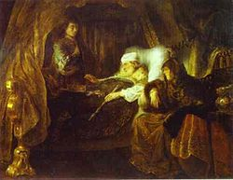
צוואת דויד חיסול חשבונות או ירושה?

Slide 18
סעיף ראשון: צווי דתי
" א וַיִּקְרְבוּ יְמֵי-דָוִד, לָמוּת; וַיְצַו אֶת-שְׁלֹמֹה בְנוֹ, לֵאמֹר.
ב אָנֹכִי הֹלֵךְ, בְּדֶרֶךְ כָּל-הָאָרֶץ; וְחָזַקְתָּ, וְהָיִיתָ לְאִישׁ. ג וְשָׁמַרְתָּ אֶת-מִשְׁמֶרֶת יְהוָה אֱלֹהֶיךָ, לָלֶכֶת בִּדְרָכָיו לִשְׁמֹר חֻקֹּתָיו מִצְו‍ֹתָיו וּמִשְׁפָּטָיו וְעֵדְו‍ֹתָיו, כַּכָּתוּב, בְּתוֹרַת מֹשֶׁה--לְמַעַן תַּשְׂכִּיל, אֵת כָּל-אֲשֶׁר תַּעֲשֶׂה, וְאֵת כָּל-אֲשֶׁר תִּפְנֶה, שָׁם. ד לְמַעַן יָקִים יְהוָה אֶת-דְּבָרוֹ, אֲשֶׁר דִּבֶּר עָלַי לֵאמֹר, אִם-יִשְׁמְרוּ בָנֶיךָ אֶת-דַּרְכָּם לָלֶכֶת לְפָנַי בֶּאֱמֶת, בְּכָל-לְבָבָם וּבְכָל-נַפְשָׁם: לֵאמֹר--לֹא-יִכָּרֵת לְךָ אִישׁ, מֵעַל כִּסֵּא יִשְׂרָאֵל" (פסוקים א-ד)
דוד מבהיר לשלמה את חובותיו הדתיים כמלך - לשמור את מצוות האלוהים, כדי שאלוהים ימשיך להיטיב עמו.

Slide 19
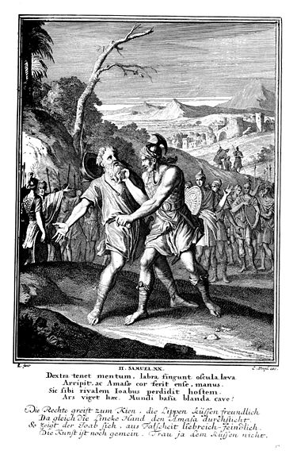
סעיף שני: חיסול חשבונות- את מי ולמה?
חיסול ראשון - יואב בן צרויה
" ה וְגַם אַתָּה יָדַעְתָּ אֵת אֲשֶׁר-עָשָׂה לִי יוֹאָב בֶּן-צְרוּיָה, אֲשֶׁר עָשָׂה לִשְׁנֵי-שָׂרֵי צִבְאוֹת יִשְׂרָאֵל לְאַבְנֵר בֶּן-נֵר וְלַעֲמָשָׂא בֶן-יֶתֶר וַיַּהַרְגֵם, וַיָּשֶׂם דְּמֵי-מִלְחָמָה, בְּשָׁלֹם; וַיִּתֵּן דְּמֵי מִלְחָמָה, בַּחֲגֹרָתוֹ אֲשֶׁר בְּמָתְנָיו, וּבְנַעֲלוֹ, אֲשֶׁר בְּרַגְלָיו. ו וְעָשִׂיתָ, כְּחָכְמָתֶךָ; וְלֹא-תוֹרֵד שֵׂיבָתוֹ בְּשָׁלֹם, שְׁאֹל "
(פסוקים ה-ו)
יואב רצח לשווא את אבנר ואת עמשא ובכך הכתים את השלום ואת עצמו בדם נקי

Slide 20
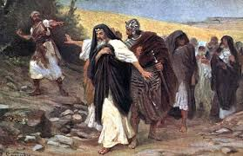
חיסול שני- שמעי בן גרא
" ח וְהִנֵּה עִמְּךָ שִמְעִי בֶן-גֵּרָא בֶן-הַיְמִינִי, מִבַּחֻרִים, וְהוּא קִלְלַנִי קְלָלָה נִמְרֶצֶת, בְּיוֹם לֶכְתִּי מַחֲנָיִם; וְהוּא-יָרַד לִקְרָאתִי, הַיַּרְדֵּן, וָאֶשָּׁבַע לוֹ בַיהוָה לֵאמֹר, אִם-אֲמִיתְךָ בֶּחָרֶב ט וְעַתָּה, אַל-תְּנַקֵּהוּ, כִּי אִישׁ חָכָם, אָתָּה; וְיָדַעְתָּ אֵת אֲשֶׁר תַּעֲשֶׂה-לּוֹ, וְהוֹרַדְתָּ אֶת-שֵׂיבָתוֹ בְּדָם שְׁאוֹל" (פסוקים ח-ט)
שמעי בן גרא קילל את דויד בעברו ועל כך דויד רוצה לנקום בו ומצווה להרוג אותו

Slide 21
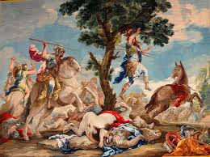
סעיף שלישי – הכרת תודה
"ז וְלִבְנֵי בַרְזִלַּי הַגִּלְעָדִי תַּעֲשֶׂה-חֶסֶד, וְהָיוּ בְּאֹכְלֵי שֻׁלְחָנֶךָ: כִּי-כֵן, קָרְבוּ אֵלַי, בְּבָרְחִי, מִפְּנֵי אַבְשָׁלוֹם אָחִיךָ." (פסוק ז)
דויד מצווה על שלמה לעשות חסד עם בני ברזלי הגלעדי על תמיכת אביהם בו בימים קשים

Slide 22
קחו רגע למחשבה
כיצד ייתכן, שאבא בצוואתו לבנו מבקש ממנו לנקום עבורו ולרצוח?
לדעתכם, האם שלמה אכן יקיים את צו אביו וירצח?

Slide 23
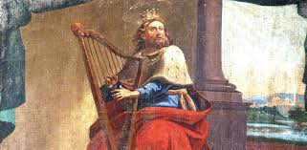
"וַיִּשְׁכַּב דָּוִד,עִם אֲבֹתָיו וַיִּקָּבֵר,בְּעִיר דָּוִד" (פסוק ז) דויד מלך ישראל כבר לא חי וכבר לא קיים

Slide 24
האם שלמה ביצע את הצוואה במלואה?
שם הדמות | הציווי בצוואת דויד | האם שלמה קיים את הצוואה?
יואב בן צרויה | להרוג את יואב | "וַיִּשְׁלַח שְׁלֹמֹה אֶת-בְּנָיָהוּ בֶן-יְהוֹיָדָע, לֵאמֹר--לֵךְ פְּגַע-בּוֹ.. . וַיַּעַל, בְּנָיָהוּ בֶּן-יְהוֹיָדָע, וַיִּפְגַּע-בּוֹ, וַיְמִתֵהוּ; וַיִּקָּבֵר בְּבֵיתוֹ, בַּמִּדְבָּר"
שמעי בן גרא | להרוג את שמעי | . לו וַיִּשְׁלַח הַמֶּלֶךְ, וַיִּקְרָא לְשִׁמְעִי, וַיֹּאמֶר לוֹ בְּנֵה-לְךָ בַיִת בִּירוּשָׁלִַם.. וְלֹא-תֵצֵא מִשָּׁם, אָנֶה וָאָנָה. לז וְהָיָה בְּיוֹם צֵאתְךָ, ...יָדֹעַ תֵּדַע, כִּי מוֹת תָּמוּת לט וַיְהִי, מִקֵּץ שָׁלֹשׁ שָׁנִים... מא וַיֻּגַּד, לִשְׁלֹמֹה: כִּי-הָלַךְ שִׁמְעִי מִירוּשָׁלִַם ... מו וַיְצַו הַמֶּלֶךְ, אֶת-בְּנָיָהוּ בֶּן-יְהוֹיָדָע, וַיֵּצֵא, וַיִּפְגַּע-בּוֹ וַיָּמֹת"
בני ברזילי הגלעדי | לעשות עימם חסד | -

Slide 25
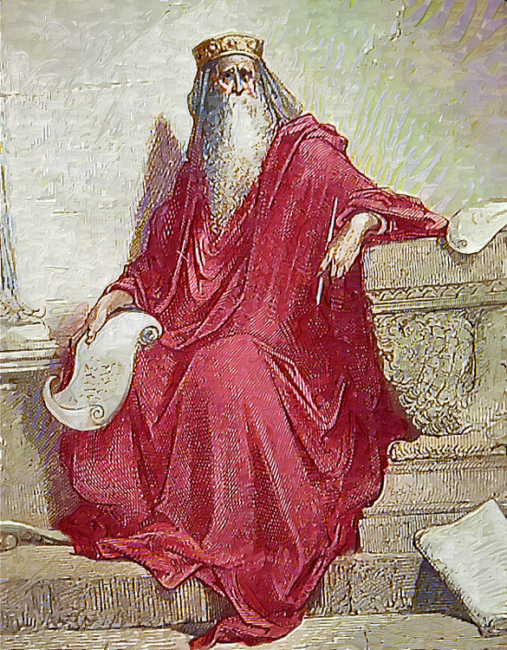
"וְהַמַּמְלָכָה נָכוֹנָה, בְּיַד-שְׁלֹמֹה" (פסוק מ"ו)

Slide 26
מה למדנו?
תגובת הקרואים ואדוניה לבשורה על המלכת שלמה
גורלו של אדוניה
צוואת דויד
קיום הצוואה על ידי שלמה

Slide 27
השימוש ביצירות במהלך שידור זה נעשה לפי סעיף 27א לחוק זכות יוצרים, תשס"ח-2007. אם הינך בעל הזכויות באחת היצירות, באפשרותך לבקש מאיתנו לחדול מהשימוש ביצירה, זאת באמצעות פנייה לדוא"ל rights@education.gov.il
שימוש ביצירות מוגנות בזכויות יוצרים ואיתור בעלי זכויות

